Slide 1
Sistema de apostas
@Luizinho • @Huguinho • @Zezinho

Slide 2

Agenda
Módulo Projeto
Equipe
Principais telas
Hands-on (uso)

Slide 3
Equipe

Slide 5
Principais telas

Slide 6
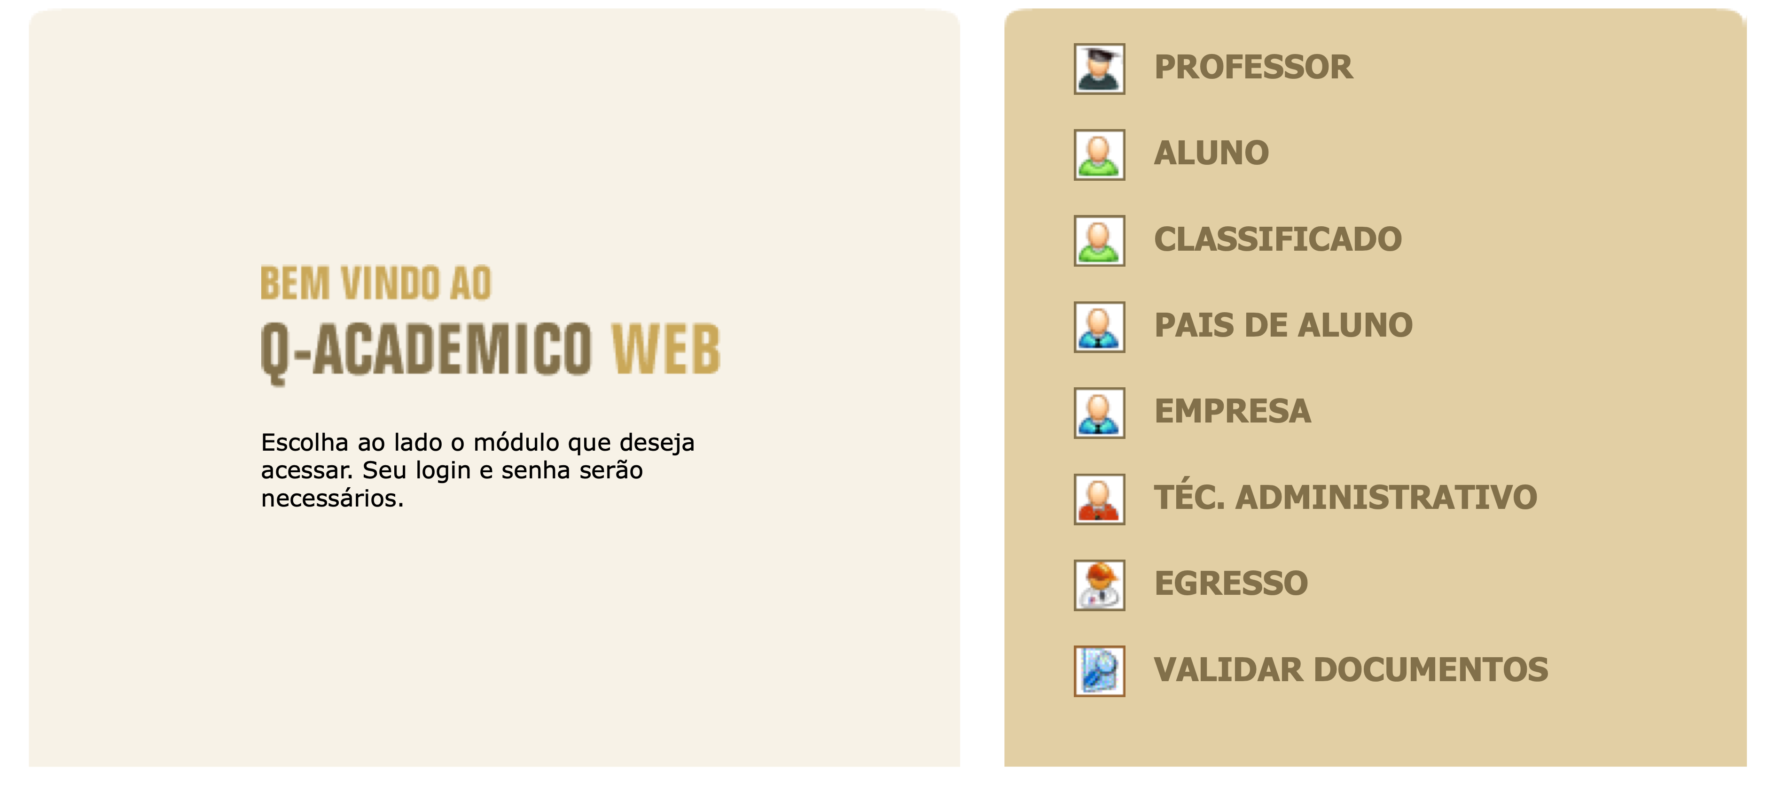

Slide 7
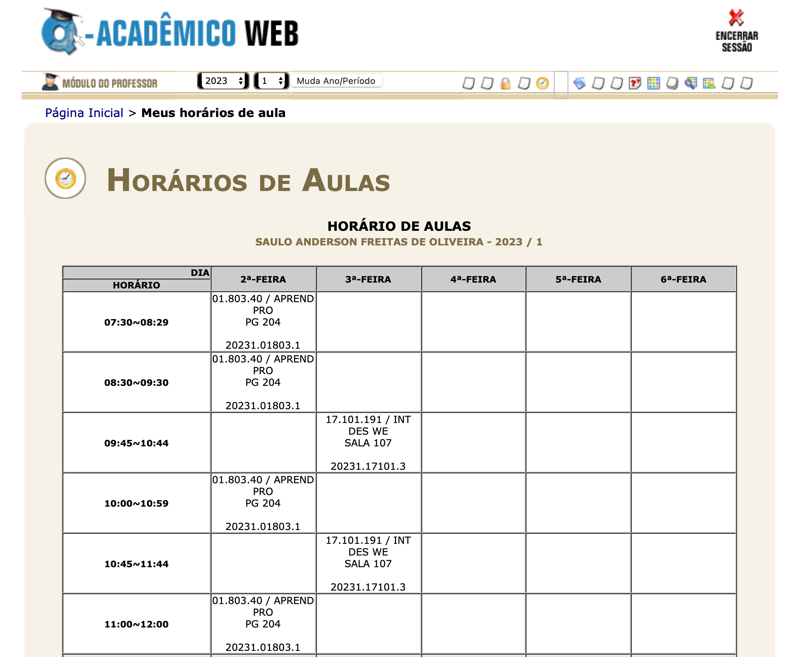

Slide 8
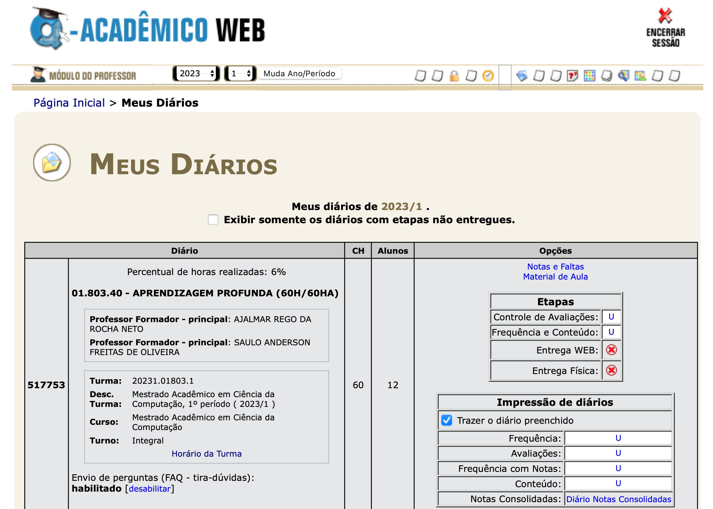

Slide 9
Hands-on

Slide 10
Obrigado
Equipe:
@Luizinho
@Huguinho
@Zézinho

